Slide 1
实验3-1
信号量的实现和应用 1336101班
白广通 黄渝光

Slide 2
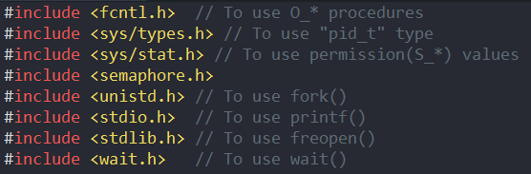
pc.c
所用到的头文件有：

Slide 3

POSIX信号量接口
oflag参数可以为：0，O_CREAT，O_EXCL。如果为0表示打开一个已存在的信号量，如果为O_CREAT，表示如果信号量不存在就创建一个信号量，如果存在则打开被返回。此时mode和value需要指定。如果为O_CREAT | O_EXCL，表示如果信号量已存在会返回错误。
mode参数用于创建信号量时，表示信号量的权限位，和open函数一样包括：S_IRUSR，S_IWUSR，S_IRGRP，S_IWGRP，S_IROTH，S_IWOTH。

Slide 4
pc.c摘要
1. 控制台输出重定向
2. 打开empty、full、mutex三个信号量
3. 打开文件缓冲区
4. 将缓冲队列尾指针初始化为0，并写入缓冲文件最开始的位置

Slide 5
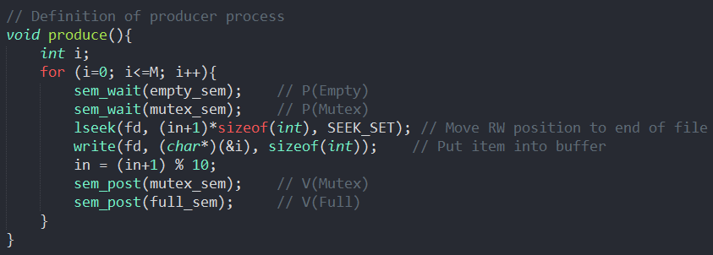
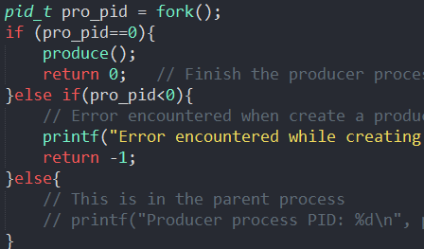
pc.c摘要（续）
5. 创建生产者进程

Slide 6
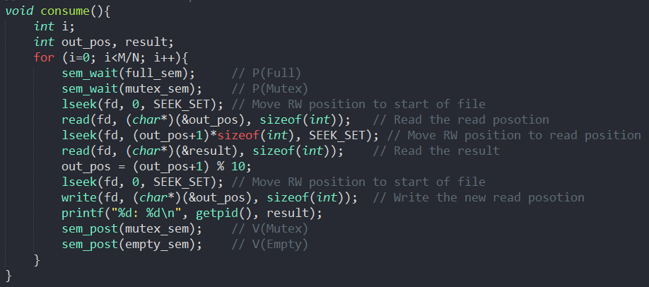
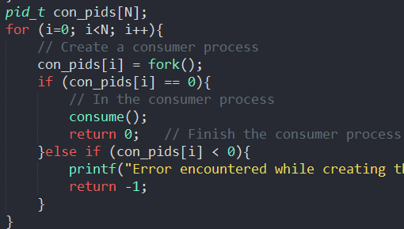
pc.c摘要（续）
6. 创建消费者进程

Slide 7

pc.c摘要（续）
7. 父进程销毁信号量
8. 父进程销毁子进程

Slide 8
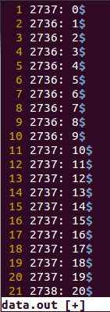
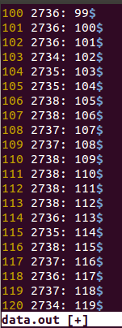
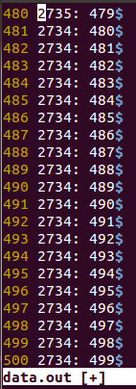
pc.c输出结果摘要

Slide 9
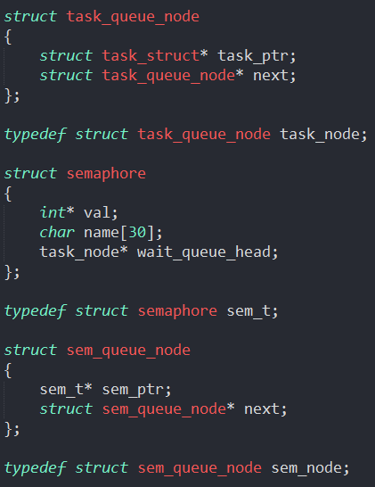
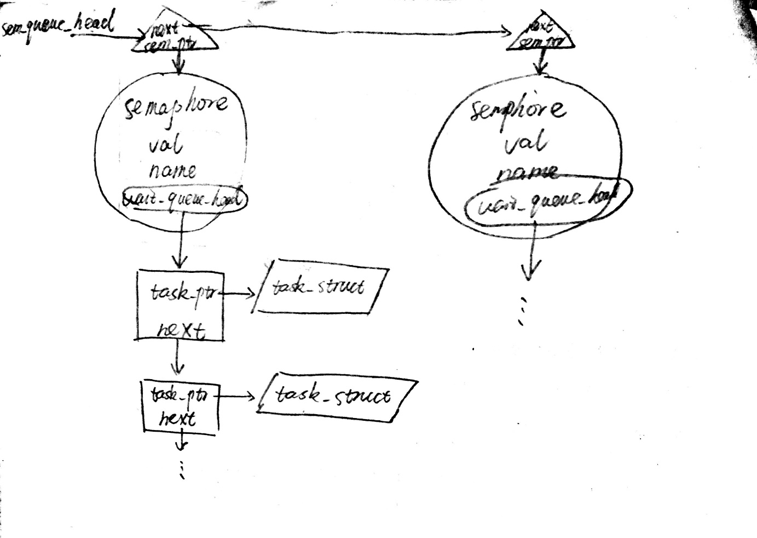
Linux-0.11中信号量的实现
1. unistd.h中数据结构定义 2. 数据结构示意图

Slide 10
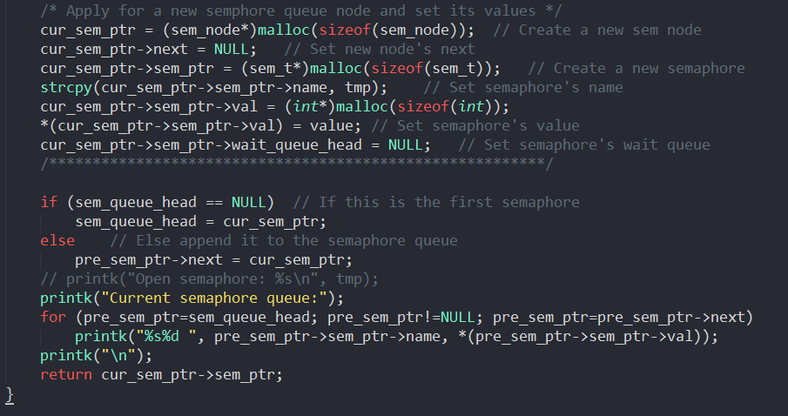
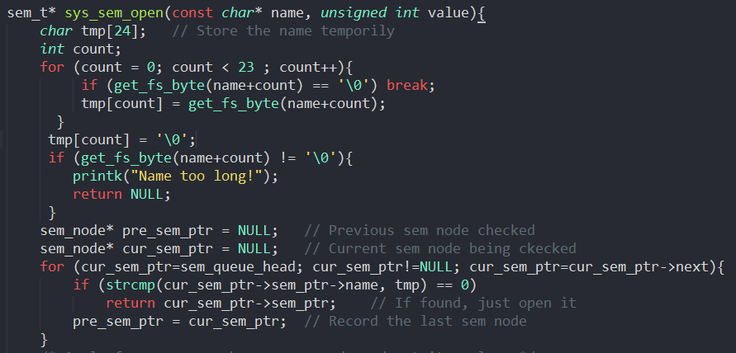
Linux-0.11中信号量的实现（续）
2. sem_open函数的实现
将参数name字符串利用get_fs_byte函数拷贝到内核中
遍历信号量队列，看是否有名字与name相同的信号量，有则直接返回其sem_ptr
否则创建一个新的sem_node节点，将其name设为传入的name, val设为传入的value, wait_queue_head设为NULL。设置好后加入到信号量队列中。

Slide 11
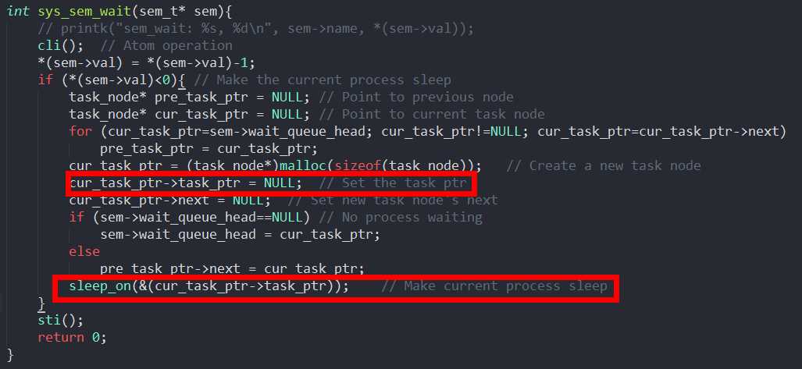
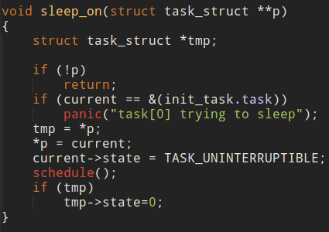
Linux-0.11中信号量的实现（续）
3. sem_wait()函数的实现
清中断（实现原子操作）
信号量值减一
如果此时信号量的值小于0，那么创建一个task_node节点，并将其加入到信号量的进程等待队列wait_queue中。
利用sleep_on()函数睡眠当前进程。
开中断
返回

Slide 12
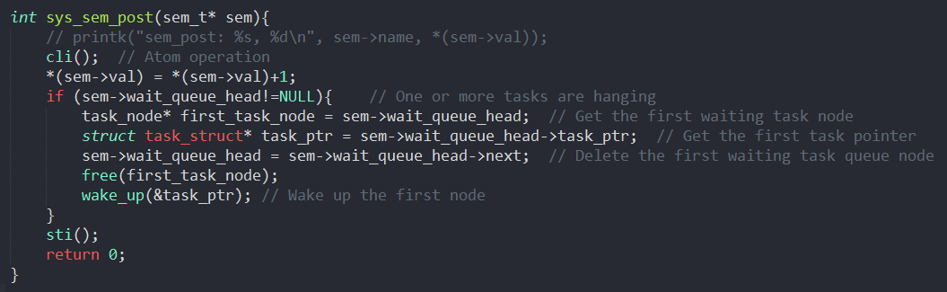
Linux-0.11中信号量的实现（续）
4. sem_post()函数的实现
清中断（实现原子操作）
根据传入信号量指针找到相应信号量，将信号量的值(val)加一。
如果信号量的进程等待队列不为空，则取出第一个等待进程的task_node并记录其task_ptr（指向具体进程）。
将此task_node从等待进程队列中删去
释放该task_node
利用wake_up()函数唤醒task_ptr指向的进程。
清中断
返回

Slide 13
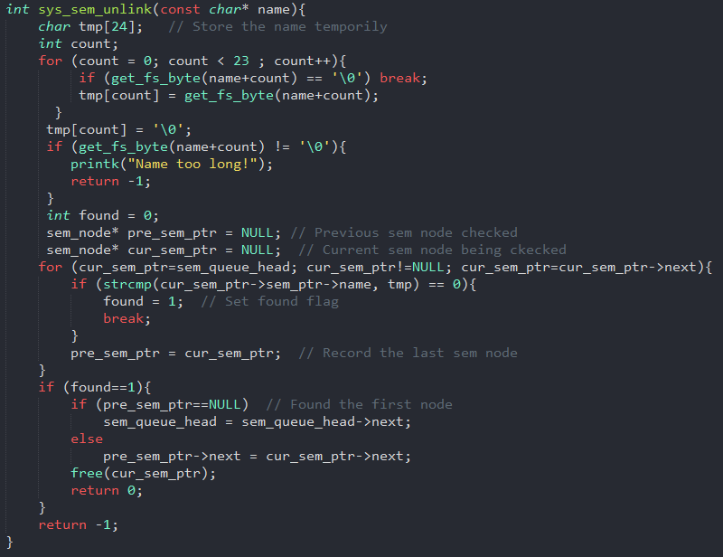
Linux-0.11中信号量的实现（续）
5. sem_unlink()函数的实现
将传入的字符串参数name利用get_fs_byte函数拷贝到内核中。
遍历信号量队列，在其中寻找名字与name相同的信号量。
若找到，则将其从信号量队列中删除并释放该节点所占用的内存，返回0.
若没找到，返回-1.

Slide 14
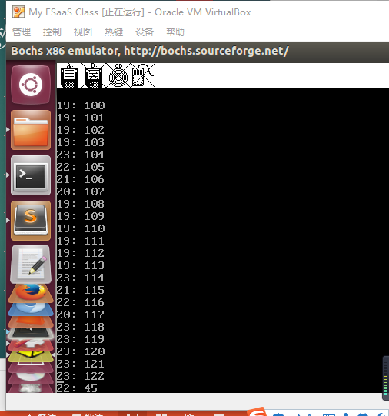
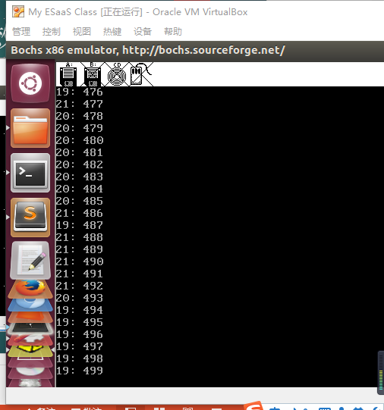
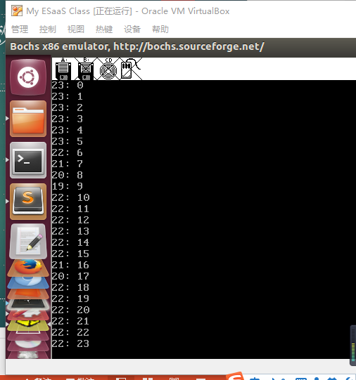
Linux-0.11中信号量的实现效果

Slide 15
谢谢观看！

